Slide 1


Sortir.com Projet Symfony - ENI 2023
Yohan PRZYBYL
Cédric DEBAILLEUL
Céline CHAIGNE

Slide 2

Présentation du projet
La société ENI souhaite développer pour ses stagiaires actifs, ainsi que ses anciens stagiares, une plateforme web leur permettant d'organiser des sorties.
La plateforme est une plateforme privée dont l'inscription sera gérée par le ou les administrateurs.
Les sorties, ainsi que les participants sont rattachés à un campus pour permettre une organisation géographique des sorties.

Slide 3
Sommaire
Description du problème
Parties prenantes et utilisateurs
Caractéristiques principales
Tâches et fonctionnalités
Contraintes
Aperçu technique
Code et explications
Conclusion

Slide 4
Description du problème
"Le besoin essentiel"
Les membres de l'association n'avaient pas d'outil dédié pour gérer et s'inscrire aux sorties. Nous avons donc développé une solution web adaptée avec le Framework Symfony en version 6.3.

Slide 5
Parties prenantes et utilisateurs
Membres : peuvent consulter, s'inscrire et se désinscrire des sorties.
Organisateurs : responsables de la création, modification et suppression des sorties.
Administrateur : gère les membres, les campus et les droits d'accès.

Slide 6
Caractéristiques principales
Le site permet la création de sorties, l'inscription/désinscription des membres, la modification/annulation par les organisateurs et la gestion des membres et des campus par l'administrateur.

Slide 7
Tâches et fonctionnalités (1/2)
Les membres peuvent s'inscrire, se connecter/déconnecter, afficher les sorties et s'inscrire à une sortie.

Slide 8
Tâches et fonctionnalités (2/2)
Les utilisateurs peuvent annuler une inscription, et les organisateurs peuvent créer, modifier ou supprimer des sorties. Les états des sorties sont gérés automatiquement selon les règles définies.

Slide 9
Contraintes
Le projet respecte les normes RGPD, garantit une gestion sécurisée des droits d'accès et offre une interface utilisateur responsive grâce à TailwindCSS.
Le site ne permet pas de s’inscrire directement et demande à l’administrateur de créer les participants ce qui permet d’envoyer les invitations par mail avec les identifiants de connections.
En arrivant sur le site le visiteur est redirectionné vers la page login pour se connecter. S’il n’a pas de compte, il ne pourra pas se connecter.

Slide 10
Aperçu technique
"Technologies utilisées"
Backend : Symfony 6.3, PHP 8.2, MySQL 8, Symfony-cli
Frontend : Webpack Encore, TailwindCSS.
Ide : Vscode
Github pour la gestion des versions et le travail en commun

Slide 11
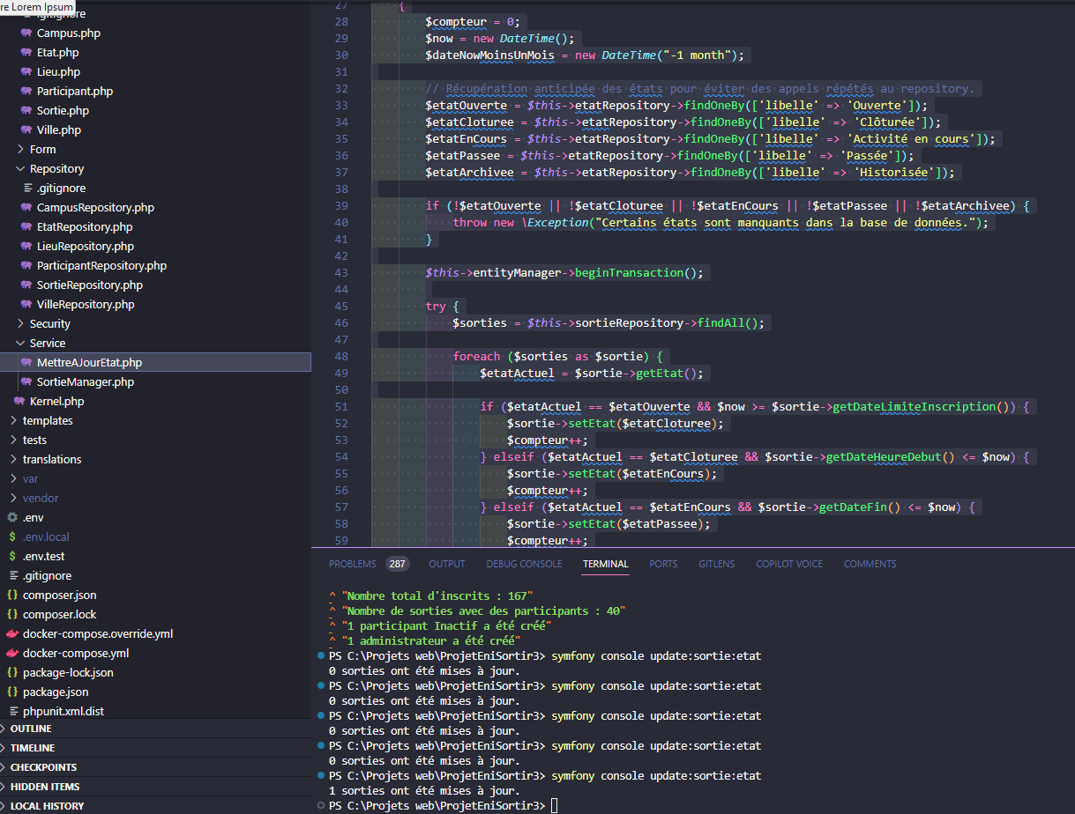
Code et explications
"Gestion des états de sorties"
[Inclure le code]
Ce code illustre comment le système gère automatiquement les états des sorties. Par exemple, si une sortie est passée et qu'elle a plus de 30 jours, elle est automatiquement historisée, si passée uniquement elle est clôturée.

Slide 12
1. Introduction :
Ce code fait partie du service MettreAJourEtat dont le but principal est de mettre à jour automatiquement l'état des sorties en fonction de certaines conditions. Les sorties sont des événements organisés et peuvent avoir différents états tels que "Ouverte", "Clôturée", "Activité en cours", etc.
La mise à jour se base sur les dates associées à chaque sortie et leur état actuel.
2. Structure générale :
Le service a une méthode principale, gererEtats, qui s'occupe de la mise à jour.
Il utilise une série d'objets et de services injectés, tels que le SortieRepository pour accéder aux données des sorties, EtatRepository pour les états possibles, EntityManagerInterface pour gérer la persistance et les transactions, et LoggerInterface pour la journalisation.
3. Initialisation et préparation :
Avant de commencer les mises à jour, le service récupère tous les états possibles de la base de données. Cette étape garantit que nous avons tous les états nécessaires pour effectuer les transitions.
Si l'un des états est manquant, une exception est levée pour signaler le problème.
4. Logique de mise à jour :
La mise à jour se fait en parcourant chaque sortie et en vérifiant son état actuel et ses dates associées pour déterminer le nouvel état.

Slide 13
a. Si une sortie est "Ouverte" et que la date actuelle dépasse sa date limite d'inscription, elle passe à l'état "Clôturée".
b. Si une sortie est "Clôturée" et que sa date de début est dépassée, elle passe à "Activité en cours".
c. Si une sortie est "Activité en cours" et que sa date de fin est dépassée, elle passe à "Passée".
d. Si la date de fin de la sortie est antérieure à "aujourd'hui - 1 mois" et qu'elle n'est pas déjà "Archivée", elle passe à "Archivée".
Ces transitions garantissent que chaque sortie est toujours dans l'état approprié en fonction de la date actuelle et de ses propres dates.
5. Gestion des erreurs :
La mise à jour est effectuée dans une transaction. Si une erreur se produit pendant la mise à jour de l'une des sorties, toutes les modifications sont annulées pour garantir l'intégrité des données.
Si une erreur se produit, elle est journalisée à l'aide du service de journalisation, permettant aux développeurs de diagnostiquer et de résoudre le problème.
6. Conclusion :
Après avoir mis à jour tous les états, le service renvoie le nombre total de sorties mises à jour. Cela donne une idée du nombre de sorties affectées lors de chaque exécution.

Slide 14
Conclusion et perspectives
En conclusion, nous avons développé une solution robuste et flexible pour la gestion des sorties d'une association. Avec Symfony 6.3 comme base, nous avons assuré une architecture solide tout en offrant une interface utilisateur moderne avec TailwindCSS.

Slide 15
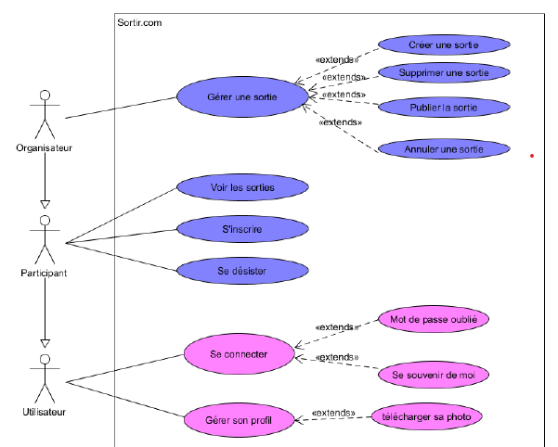
Fonctionnalités essentielles du produit réalisées

Slide 16
Etapes réalisées de l'itération 1
Catégorie | Nom | Description | Reste à faire
Gestion des utilisateurs | Se connecter | En tant qu'utilisateur, je peux me connecter sur la plateforme sortir.com avec un login (adresse mail ou pseudo) et un mot de passe
Gestion des utilisateurs | Se souvenir de moi | En tant qu'utilisateur, je peux choisir d'enregistrer mon login sur mon ordinateur pour ne pas avoir à le resaisir.
Gestion des utilisateurs | Gérer son profil | En tant qu’utilisateur, je peux gérer mes informations de profil, notamment mon nom, prénom, pseudo, email, mot de passe, et téléphone. Le pseudo doit être unique entre tous les participants.
Gestion des sorties | Afficher les sorties par campus | En tant que participant, je peux lister les sorties publiées sur chaque campus, celles auxquelles je suis inscrit et celles dont je suis l’organisateur. Je peux filtrer cette liste suivant différents critères (voir maquette écran)
Gestion des sorties | Créer une sortie | En tant qu'organisateur d'une sortie, je peux créer une nouvelle sortie ( définir un nom pour la sortie, une date et heure, une durée, un lieu (nom, adresse, gps), un nombre limite de participants, une note textuelle, et une date limite d'inscription ) | Lier la ville et le lieu
Gestion des sorties | S’inscrire | En tant que participant, je peux m’inscrire à une sortie. Il faut que la sortie ai été publiée (ouverte), et que la date limite d’inscription ne soit pas dépassée.

Slide 17
Etapes réalisées de l'itération 1
Catégorie | Nom | Description | Reste à faire
Gestion des sorties | Se désister | En tant que participant inscrit à une sortie, je peux me désister tant que la sortie n'a pas débuté. En cas de désistement, la place devient libre pour un autre participant si la date limite d'inscription n'est pas dépassée.
Gestion des sorties | Clôture des inscriptions | Les participants ne peuvent pas s’inscrire à une sortie après la date de clôture des inscriptions.
Gestion des sorties | Annuler une sortie | En tant qu'organisateur d'une sortie, je peux annuler une sortie si celle-ci n'est pas encore commencée. La sortie sera alors marquée comme annulée et sera accompagnée d'un motif d'annulation.
Gestion des sorties | Archiver les sorties | Les sorties réalisées depuis plus d’un mois ne sont pas consultables.
Gestion des sorties | Afficher le profil des autres participants | En tant que participant je peux afficher le profil des autres participants. Cette fonctionnalité est notamment disponible sur la page d’affichage des sorties et sur la page qui affiche les détails de la sortie.

Slide 18





Page d'accueil

Slide 19
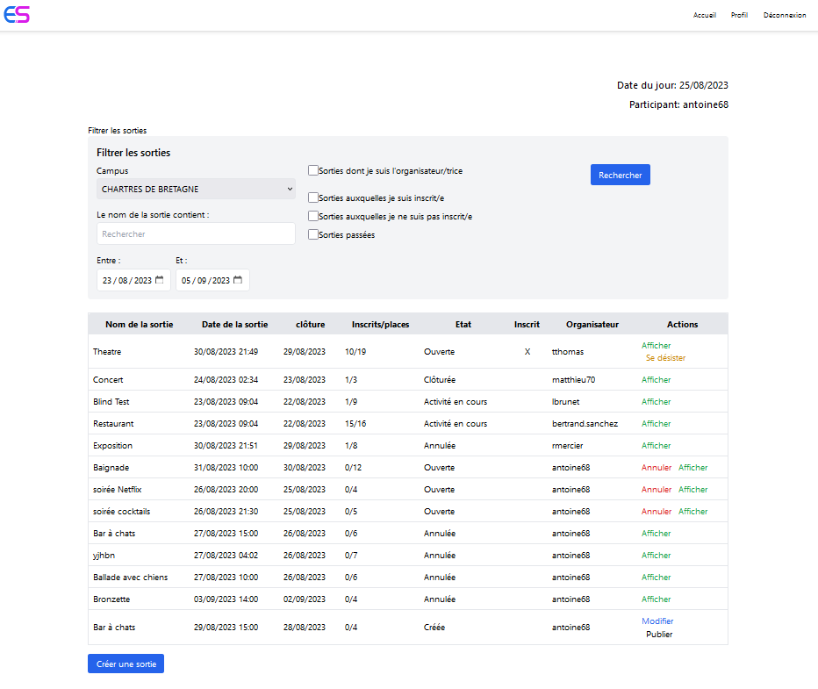

Slide 20
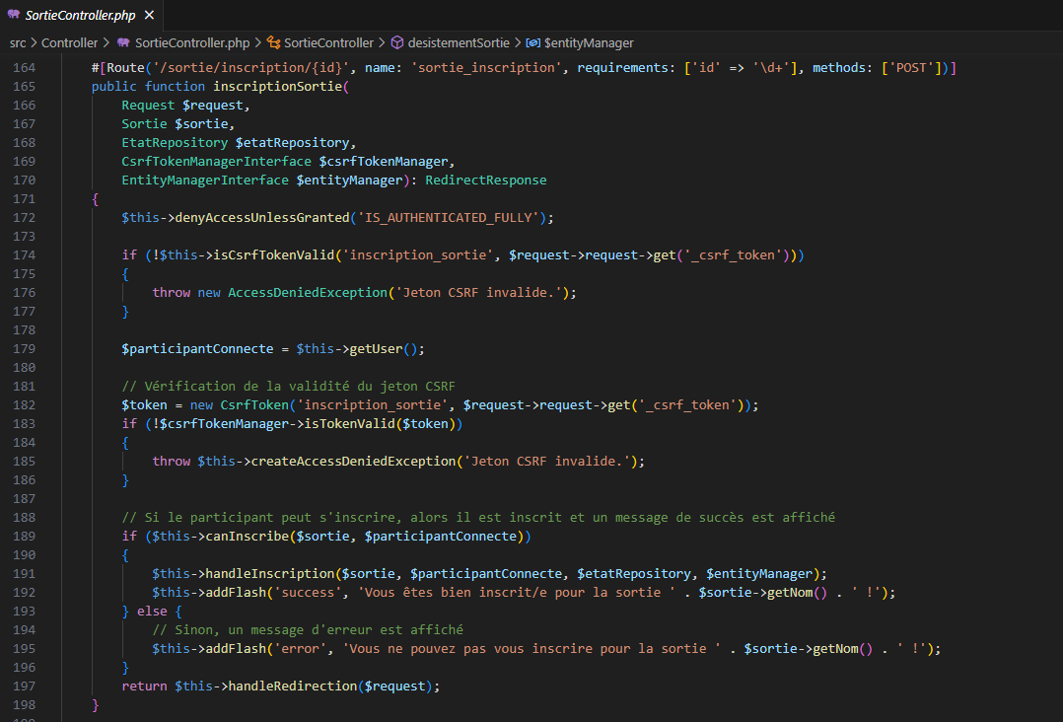

Slide 21

Mon profil

Slide 22
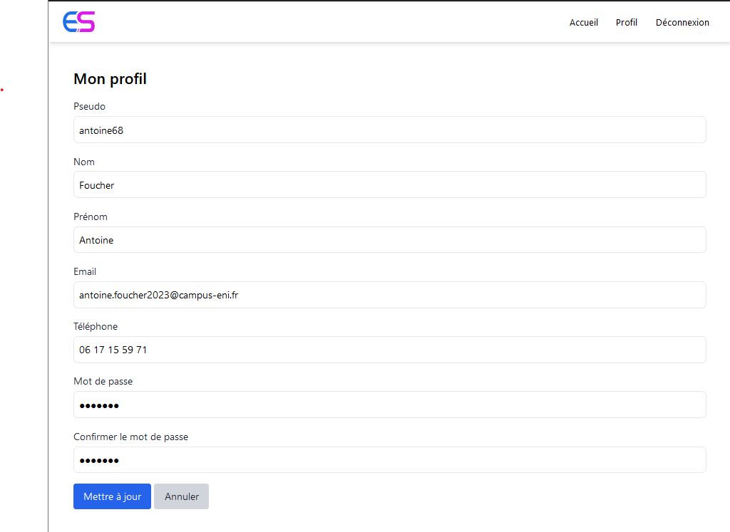

Slide 23
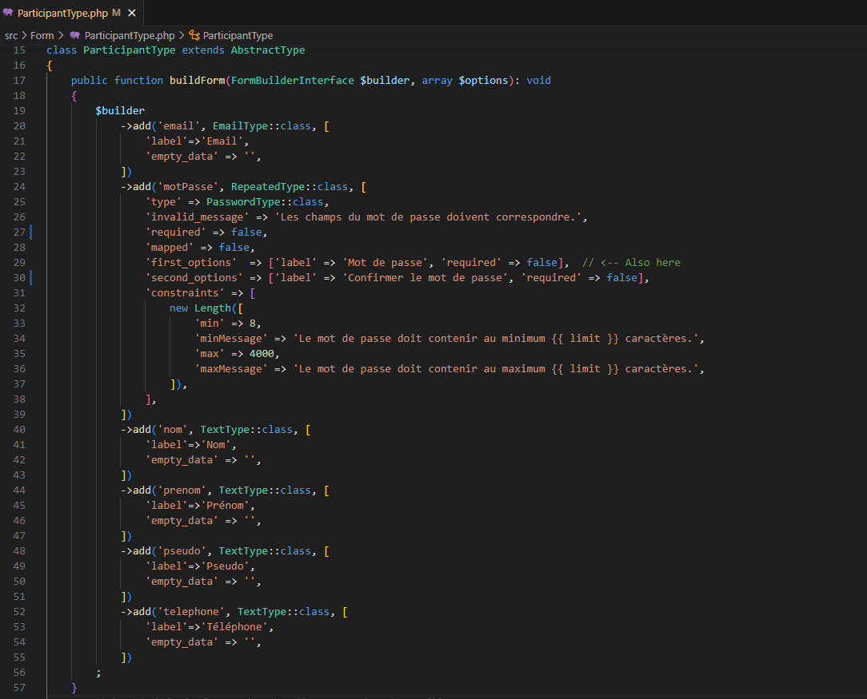

Slide 24

Créer une sortie

Slide 25
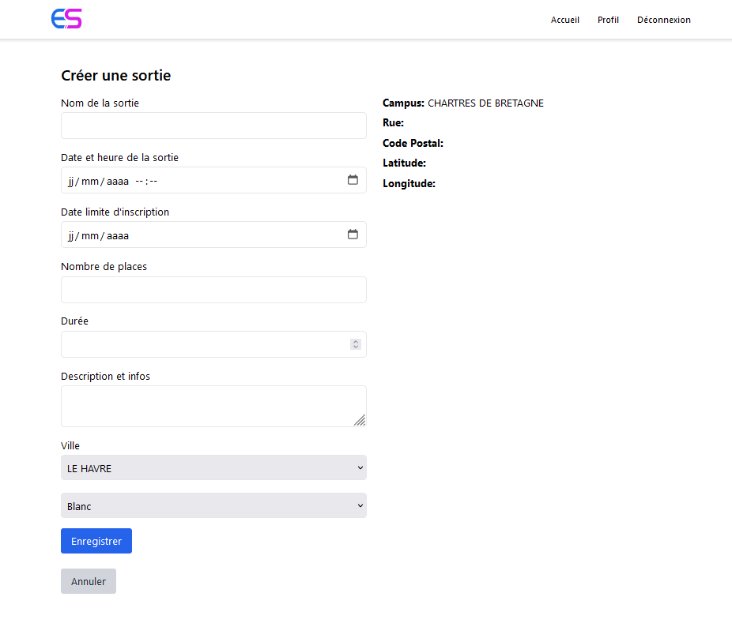

Slide 26
